Slide 1
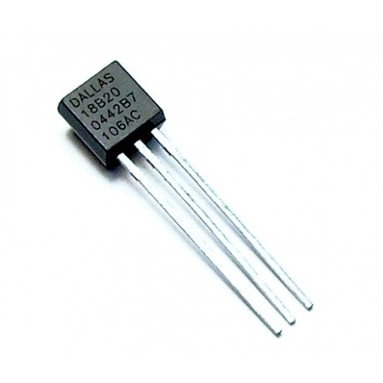
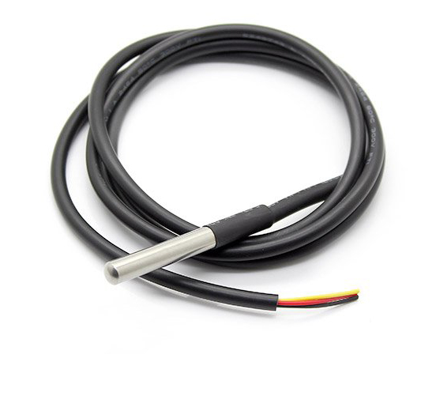
CẢM BIẾN NHIỆT ĐỘ DS18B20

Slide 2
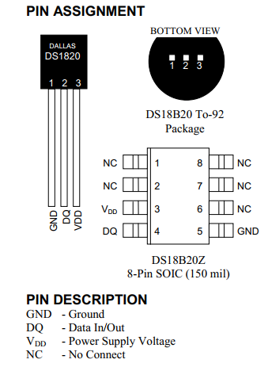
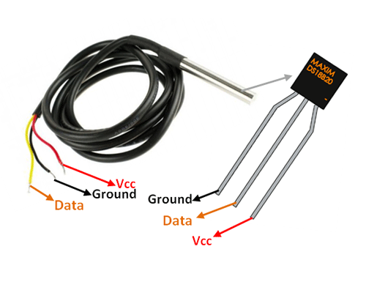
TỔNG QUAN VỀ CẢM BIẾN DS18B20

Slide 3
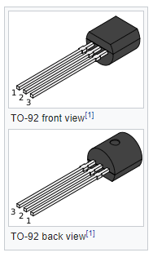
TỔNG QUAN VỀ CẢM BIẾN DS18B20
DS18B20 là IC cảm biến nhiệt độ, chỉ bao gồm 3 chân, đóng gói dạng TO-92 3 chân nhỏ gọn
TO-92 là một kiểu gói bán dẫn được sử dụng rộng rãi chủ yếu cho các transistor. Thường được làm bằng epoxy hoặc nhựa, kích thước nhỏ gọn với chi phí rất thấp.

Slide 4
ĐẶC ĐIỂM CHÍNH DS18B20
Sử dụng chuẩn 1 dây (OneWire)
Cung cấp nhiệt độ với độ phân giải config 9,10,11,12 bit
Thời gian chuyển đổi nhiệt độ tối đa là 750ms cho mã hóa 12 bit​
Có thể đo nhiệt độ trong khoảng -55 -> +125°C. Với khoảng nhiệt độ là -10°C to +85°C thì độ chính xác ±0.5°C,±0.25°C ,±0.125°C,±0.0625°C theo số bit config.
Có chức năng cảnh báo nhiệt khi nhiệt độ vượt ngưỡng cho phép. Với DS18B20 bạn hoàn toàn có thể tạo cho mình mạch cảm biến nhiệt độ theo ý muốn.
Điện áp sử dụng : 3 – 5.5 V​
Dòng tiêu thụ tại chế độ nghỉ rất nhỏ

Slide 5
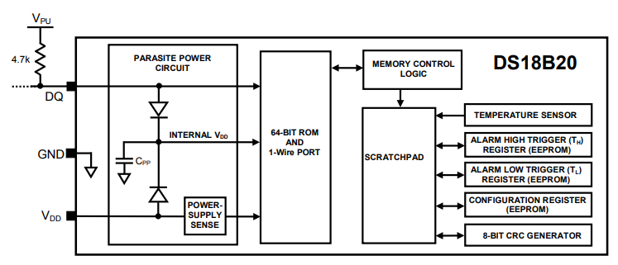
Sơ đồ khối ds18b20

Slide 6
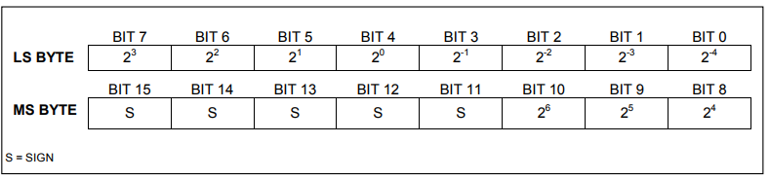
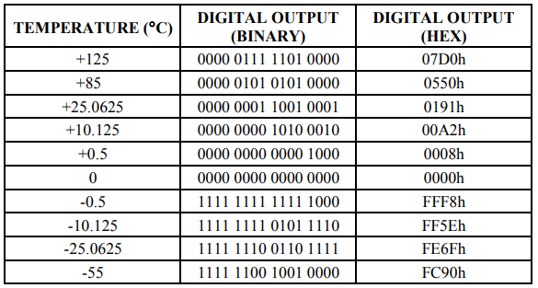
MEASURING TEMPERATURE

Slide 7
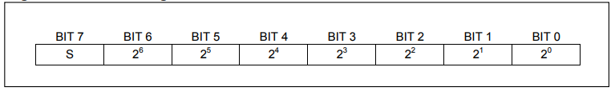
ALARM SIGNALING

Slide 8

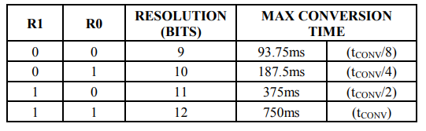
CONFIGURATION REGISTER

Slide 9
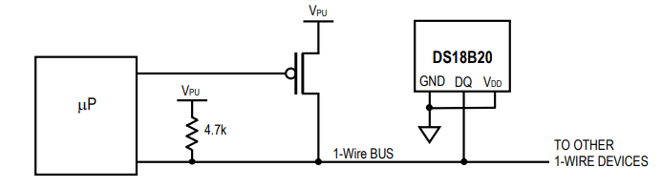
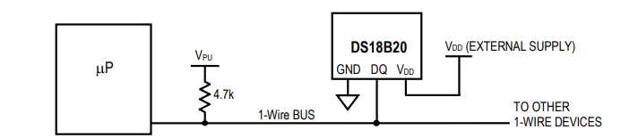
POWERING THE DS18B20

